Slide 1

张爱玲&《红玫瑰与白玫瑰》
分享人：胥静静

Slide 2
（一）张爱玲
我是一个古怪的女孩，从小被视为天才，除了发展我的天才外别无生存的目标。当童年的狂想逐渐退色的时候，我发现我除了天才的梦之外一无所有——所有的只是天才的乖僻缺点。世人原谅瓦格涅的疏狂，可是他们不会原谅我。

Slide 3
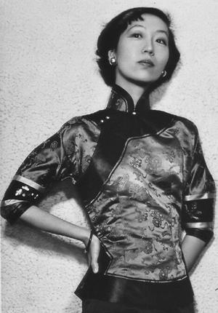
作者简介
张爱玲，1920-1995，享年75岁。原名张瑛，是清末洋务派名臣李鸿章的曾外孙女，爷爷是晚清翰林院学士张佩纶。
1943年，文章《沉香屑第一炉香》，《沉香屑第二炉香》的发表，使她在文坛上声名鹊起。同年发表的《金锁记》更是让她成了文坛上的风云人物。
张爱玲统共有两任丈夫。第一任胡兰成，中国现代作家，曾为汪精卫执笔，是出了名的汉奸。第二任是赖雅，也是一名作家，相差29岁的忘年之恋，是她的最后一段婚烟。

Slide 4





影视作品

Slide 5
经典词句
1
出名要趁早，来的太晚的话，也不是太痛快。 ——传奇
2
他是酒精缸里泡着的孩尸。 ——《花凋》
3
笑，全世界便与你同声笑。哭，你便肚独自哭。 ——《花凋》
4
只有年轻人是自由的。年纪大了，便一寸一寸陷入习惯的泥沼里。不结婚，不生孩子，避免固定的生活，也不中用。孤独的人有他们自己的泥沼。
只有年轻人是自由的。知识一开，初发现他们的自由是件稀罕的东西，便守不住了。就因为自由是可珍贵的，它仿佛烫手似的——自由的人到处磕头礼拜求人家收下他的自由。
——《年轻的时候》

Slide 6

（二）红玫瑰与白玫瑰
也许每一个男子全都有过这样的两个女人，至少两个。娶了红玫瑰，久而久之，红的变了墙上的一抹蚊子血，白的还是“窗前明月光”，娶了白玫瑰，白的便是衣服上沾的一粒饭黏子，红的确是心口上一颗朱砂痣。

Slide 7
故事梗概
留洋回来的振保在一家外商公司谋了个高职。为了交通方便，他租了老同学王士洪的屋子。振保留学期间，有一个叫玫瑰的初恋情人。他曾因拒绝过玫瑰的求欢而获取了"柳下惠"的好名声。王士洪有一位风情万种的太太，她总令振保想入非非。有一次，士洪去新加坡 做生意了，经过几番灵与肉的斗争，在一个乍暖还寒的雨日，振保被这位叫娇蕊的太太"囚住"了。令振保所料不及的是娇蕊这次是付出了真爱的。当她提出把真相告诉了王士洪时，振保病倒了。在病房，振保把真实的一面告诉了娇蕊--他不想为此情而承受太多责难。娇蕊收拾她纷乱的泪珠，出奇的冷静起来，从此走出了他的生命。在母亲撮合下，振保带着点悲凉的牺牲感，娶了身材单薄、静如止水的孟烟鹂。新娘给人的感觉只是笼统的白净，她无法唤起振保的性欲。振保开始在外边嫖妓。可是有一天，他竟发现了他的阴影里没有任何光泽的白玫瑰烟鹂，居然和一个形象猬狎的裁缝关系暧昧。从此，振保在外边公开玩女人，一味地放浪形骸起来。有一天，他在公共汽车上巧遇了他生命中的"红玫瑰"娇蕊，她已是一种中年人的俗艳了。岁月无情，花开花落，在泪光中，振保的红玫瑰与白玫瑰已是一种现实中的幻影。旧日的善良一点一点地逼近振保。

Slide 8
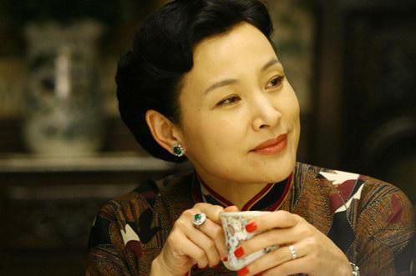
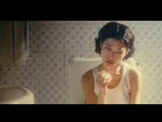
王娇蕊
孟烟鹂

Slide 9
语录赏析
1、一个人学会了一样本事，总舍不得放着不用。
2、我自己是个没事做的人，偏偏瞧不起没事做的人。我就喜欢在忙人手中如狼似虎地抢下一点时间来——你说这是不是犯贱？
3、第二天起床，振保改过自新，又变了个好人。

Slide 10
下期再见

